Slide 1
치료 목적에 맞는 식사처방과 식사제공
영양실
이 윤 정

Slide 2
영양실 소개
소속 : 관리부 시설 부대팀
임상영양사 : 2명
영양사 : 1명
조리원 : 15명 (조리사13명)
면적 : 215.5평
직원식당 : 71.8평
주방 : 88평

Slide 3
병원식사의 종 류
일반식
식사의 형태에 따라 분류 : 밥, 죽, 미음, 맑은미음, 찬미음, 영양유동식, 소아식, 소독식, 산모식
치료식
질병의 상태에 따라 분류 : 고혈압, 신장질환식, 항응고제식, 당뇨, 당뇨형액투석식, 당뇨신부전, 혈액투석식, 신부전식, 간질환, 간경변식, 간성혼수식, 저지방식, 고단백식, 연하보조식, 저염식, 위절제후식, 통풍식, 경관유동식,

Slide 4
임상 영양관리
치료식 설명 및 식사 라운딩
50-60병동 백진영 70-80병동 조용재
영양상담 및 영양불량 환자관리 이윤정
조사항목 | 구분 | 조사결과
1. 영양관리 규정이 있다 | S | □상 □중 □하
2. 환자의 치료목적에 맞게 식사를 제공한다 | P | □상 □중 □하
3. 환자에게 치료식과 관련된 설명을 제공한다 | P | □상 □중 □하
4. 환자에게 영양상담을 제공한다 | P | □상 □중 □하
5. 영양불량 위험환자에 대한 영양관리를 한다 | P | □상 □중 □하

Slide 5
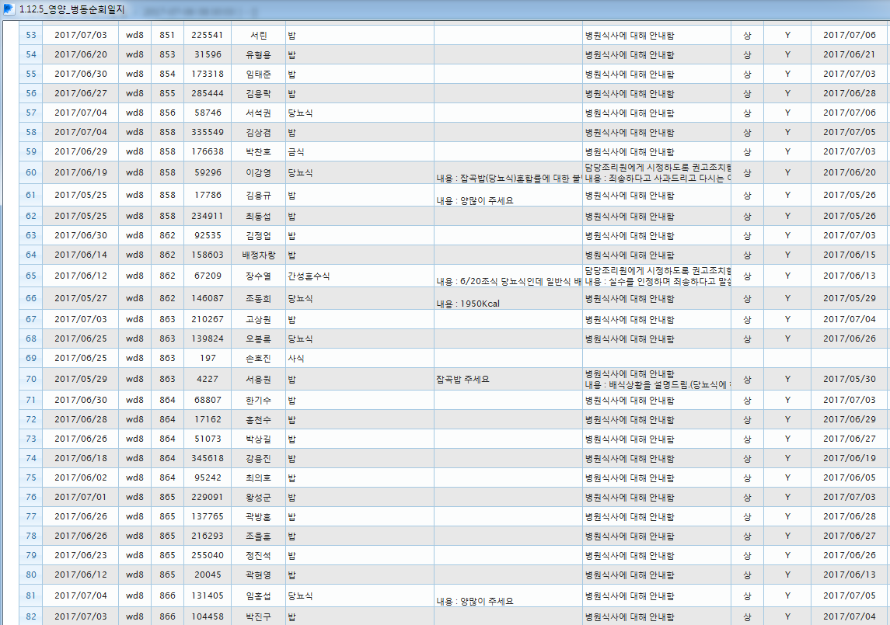

Slide 6
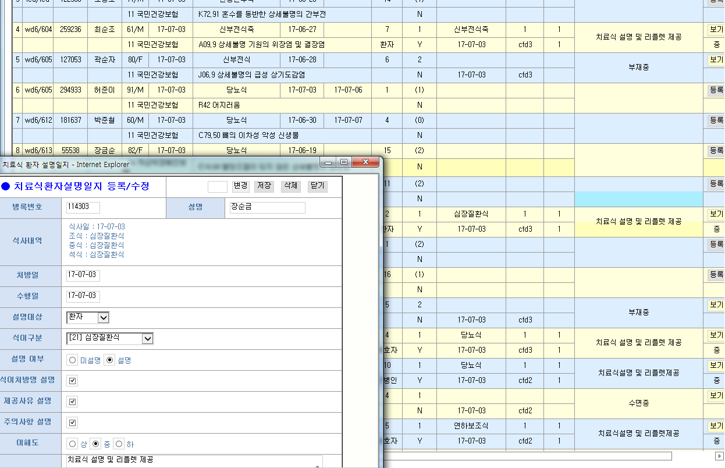

Slide 7
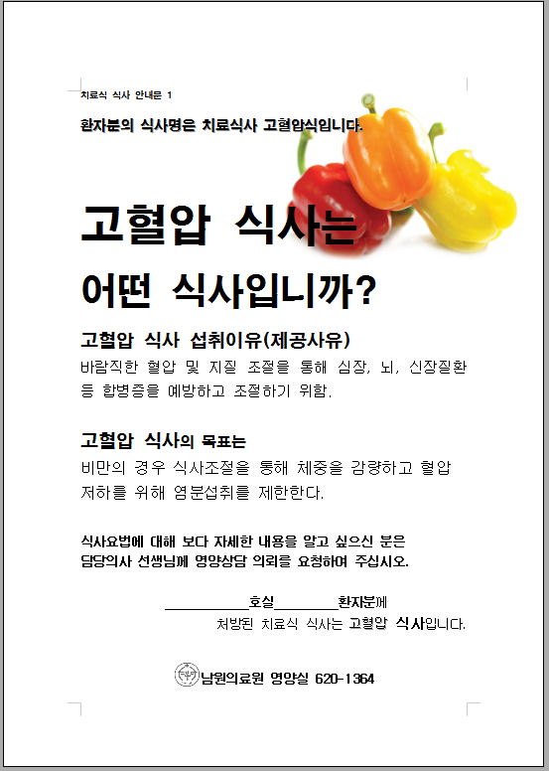
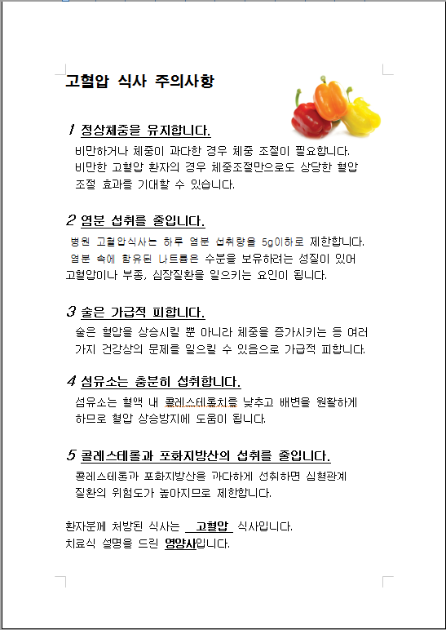
치료식 설명 리플렛 (25종)

Slide 8
영양 상담 흐름도
영양판정
★ Chart review
신체계측,
검사수치,
사용약물,
과거력
★ Interview
기초자료,
신체활동 및 증상
식품영양관련
영양상태 평가
★ 영양요구량 산출
임상
영양치료
★ 영양진단
식습관조사
★ 영양중재
영양처방
영양관리계획
★ 식사변경
또는 추후
관리
의
무
기
록
F
O
L
L
O
W
U
P
입원
환자
상
담
의
뢰
환
자
외래
환자

Slide 9
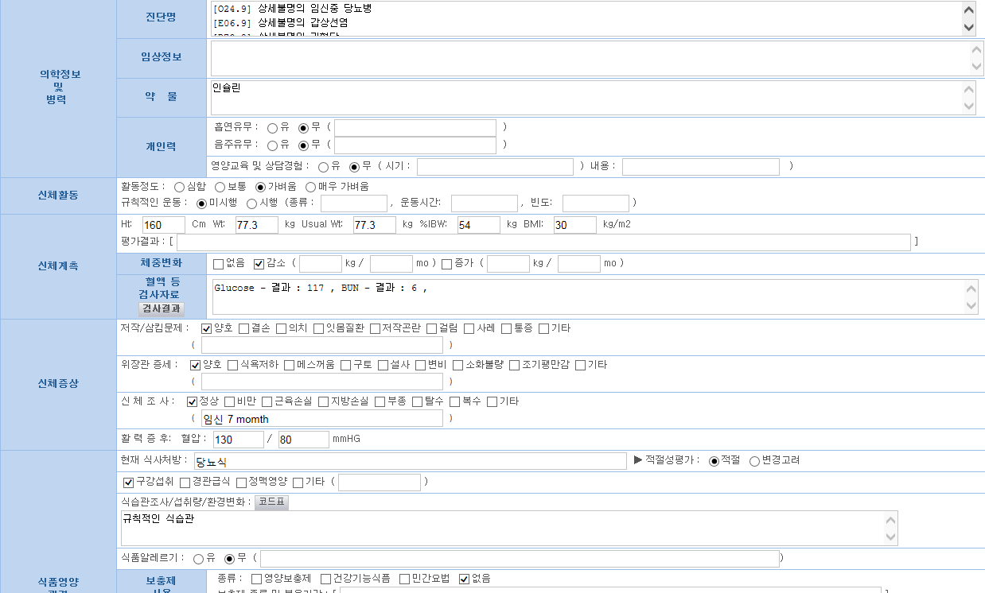
치료 목적에 맞는 식사처방과 식사제공
감사합니다~

Slide 10
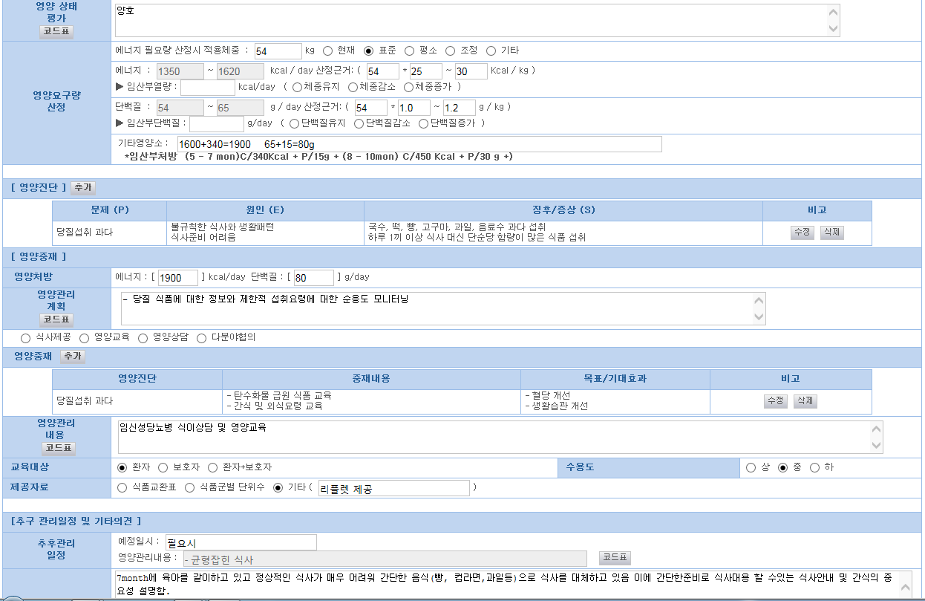

Slide 11
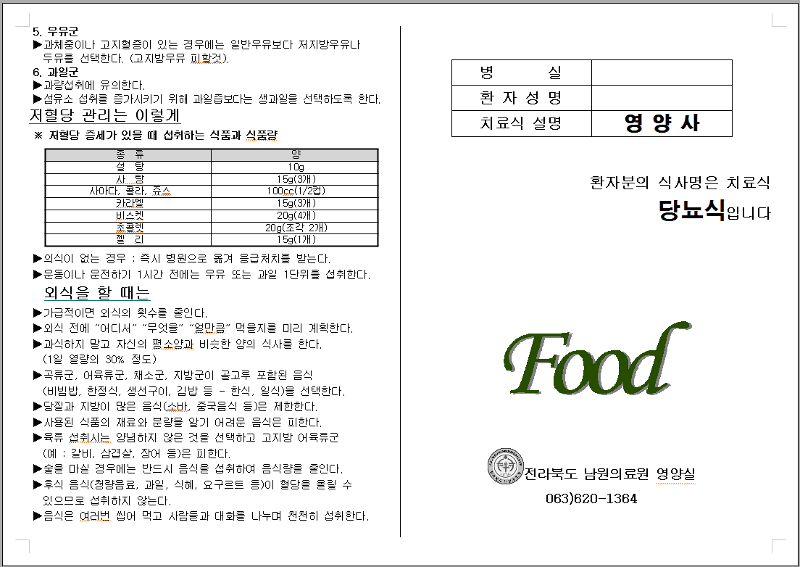
영양상담 리플렛 (25종)

Slide 12
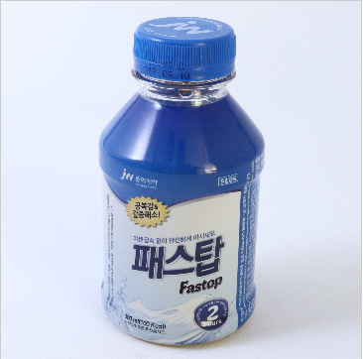
일반 환자식
- 식사 형태에 따라 구분되어 제공되는 환자식사
밥 | 죽 | 미음(유동식) | 소아식 | 산모식 | 소독식
일반환자 | 회복기환자 | 일반미음, 맑은미음, 찬미음 | 소아환자 | 분만환자 | 격리환자
1식4찬 한국인 영양권장량 특별한 제한식품을 두지 않음 | 일반식의 농도를 씹고 삼키기 쉽도록 변형시킨 식사 | 미음280ml 물김치국물 요구르트,간장 유제품음료 | 만 12세 이하의 신진대사 및 성장기 환자에게 적용되는 식사 | 미역국을 주식으로하며 1일4회(간식포함)식사를 제공함 자극성이 강한 음식 제외 | 1종 전염병 및 전염성질환 격리환자 상차림은 일반식과 동일하다. 1회용 식기를 이용하여 배식한다.
 |  | 미음280ml 물김치국물 오렌지 쥬스 두유,간장
 | 영양유동식 (완제품) 수술 전 후 금식환자 1병-100kcal
 |  | 미음280ml 물김치국물 사과 쥬스 영양음료,간장

Slide 13
심혈관계 질환식
-심혈관질환 치료 및 예방을 위한 생활습관 조절식사
고혈압식 | 뇌졸중식 | 심장질환식 | 항응고제식 (비타민K제한식)
염분제한, 고지혈증 예방 | 합병증 예방목적 | 심근경색, 협심증, 울혈성심부전 | 와파린 복용환자
포화지방산, 및 콜레스테롤, 지방등의 총량을 줄임. 과일채소 저지방유제품의 섭취 늘림 전곡류를 통하여 식이 섭취를 늘린다. 염분조절 | 염분조절 콜레스테롤300mg이하 포화지방산 ↓ 충분한 섬유소섭취 지방은 적절하게 섭취 | 포화지방산 ↓ 콜레스테롤300mg이하 충분한 섬유소섭취 단당류의 섭취제한 짠 음식 제한 | 비타민K가 많은 음식 제한 고지방, 고콜레스테롤 식품 제한 짠 음식 제한 섬유소 식품권장

Slide 14
비타민 K가 많이 함유된 식품(100 기준)
함량/㎍ | 함유 식품
0~15 | 강낭콩삶은것, 두유, 옥수수유, 참기름, 머위, 베이컨, 프랑크소세지, 삶은노란콩, 삶은완두콩, 팥, 페이스트, 흰깨, 방울토마토, 소고기, 슈크림, 치커리, 돼지, 가지, 샐러리, 건소시지, 해바라기유, 계란, 치즈, 삶은녹두, 두부, 닭간, 소대장, 메추리알
16~50 | 녹두, 완두콩, 꽃양배추, 버터, 노란콩, 페이스트, 일본된장, 닭가슴살, 전복, 해삼, 이스트도넛, 단호박, 잣, 홍고추, 성게, 튀김쌀과자, 닭모래주머니, 적양배추, 양상추, 면실유, 염장미역줄기, 고비, 오이, 쌸겨기름, 넓적다리살, 난황, 올리브유, 아스파라거스, 닭가슴살
51~100 | 청피망, 마가린, 콩나물, 샐러드드레싱, 배추, 넓적다리, 튀긴두부, 날개, 양배추, 카레소스
101이상 | 건고비, 유채씨기름, 미역, 마요네즈, 아기양배추, 미나리,브로콜리, 부추, 케일, 콩기름, 갓, 시금치, 냉이, 순무잎, 쑥, 파슬리, 건파슬리, 건홍차, 김

Slide 15
당뇨식
-정상혈당을 유지하기 위해 적절한 혈중 지질 농도유지 및 표준체중 유지를 위한 식사
당뇨식 | 당뇨신부전 | 당뇨혈액투석식 | 임신성당뇨
정상혈당 유지 | 당뇨합병증 신기능↓ | 혈액투석환자 | 엄격한 혈당조절
당질 섭취량 조절 알코올섭취 제한 섬유소가 많은 음식 섭취 적절한 간식제공 골고루 섭취 | 저염 저칼륨 저단백 저인식 | 중염 저칼륨 고단백 저인식 | 아침식사 시 당질 양을 정확히 지킨다. 적절한 체중증가 간식 제한 규칙적 식사

Slide 16
신장 질환식
- 신질환의 진행속도 지연 및 합병증예방 좋은 영양상태 유지
혈액투석식 | 신부전식 | 신증후군 | 복막투석식
신부전 관련 환자 중 혈액투석환자 | 만성,급성 신부전환자 | 저알부민혈증,고지혈증,부종증상의 신증후군환자 | 지속적, 주기적 복막투석환자
저칼륨 저인 중염 고단백식 수분섭취 제한 | 저염 저칼륨 전단백 전인식 | 저염 저칼륨 저단백식 | 고단백식 저인식

Slide 17
인이 많은 식품
식품군 | 식품의 종류
곡 류 군 | 감자, 토란, 흑미, 보리, 현미, 녹두, 율무, 차수수, 차조, 밤,팥, 빵가루, 오트밀, 옥수수, 은행 등
어육류군 | 멸치, 뱅어포 등의 건어물, 명란/대구알, 육류의 간, 햄, 사골국, 계란노른자
우 유 군 | 우유, 치즈, 요거트, 아이스크림, 커스타드 크림,
견 과 류 | 땅콩, 호두, 아몬드 등
기 타 | 초콜릿, 흑설탕, 황설탕, 로얄제리, 콜라 등

Slide 18
신장 질환 시 섭취 주의가 필요한 식품
식품군 | 식품의 종류 | 영양소
곡 류 군 | 감자,고구마, 토란,잡곡바, 흑미, 보리, 현미, 녹두, 율무, 차수수, 차조, 밤,팥, 빵가루, 오트밀, 옥수수, 은행,메밀,호밀,녹두,완두등 | 칼륨, 인
어육류군 | 젓갈,자반생선,통조림,검정콩,노란콩,치즈,어묵류,햄,건오징어,멸치,건어물류 | 염분,인, 칼륨
채 소 류 | 고춧잎,근대,늙은호박,단호박,머위,물미역,미나리,부추,시금치,쑥갓,아욱,양송이버섯,죽순,취,쑥 | 칼륨
과 일 류 | 말린과일, 멜론, 바나나,참외,천도복숭아,키위,토마토, 방울토마토, 토마토주스 | 칼륨
우 유 군 | 초콜릿우유 | 칼륨,인
기 타 | 견과류,콜라,쵸콜릿,피자,맥주,흑설탕,황설탕,로얄제리,조미료,베이킹파우더,베이킹소다,샐러드드레싱, | 염분,인, 칼륨

Slide 19
간 질환식
- 급성, 만성 간질환에 적절한 식사
간질환식(고단백) | 간경변(중단백) | 간성혼수(저단백)
간염 환자식 체중감소방지 및 유지 | 간경병, 만성 간질환자 | 간 손상이 심하게 진행된 간성 뇌증 환자
충분한 열량 고 단백 고 비타민식 저지방 | 상태에 따라 단백질을 조절한다. 열량 공급을위해 단순당과 기름을 사용한다. 식도정맥류가 있을 때는 딱딱한 음식이나 거친 음식은 제외한다. 복수가 있을 시 수분제한 | 단백질섭취 제한 복수와 부종 동반 시 염분 제한 충분한 열량

Slide 20
연하 보조식
-뇌졸중, 뇌혈관손상, 후두암, 외과적 수술 등으로 음식의 씹고 삼키는 기능 장애환자
단계 | 1단계 | 2단계 | 3단계
점도 | 푸딩상태 | 요플레 상태 | 토마토 퓨레상태
식사 원칙 | 죽, 반찬 등 모든 음식은 곱게 갈아서 걸쭉하고 부드럽게 제공 국물 음식, 수분제한 맵고, 자극 적인 것, 입천장에 달라붙는 음식 등 제외 고 섬유소 식품, 생과일, 생채소 등 제외 등 | 죽 제공 반찬은 곱게 다져서 부드러운 음식(수분 제한) 제공 국물 음식 제한 또는 점도 조절제 이용하여 제공 맵고, 자극 적인 것, 입천장에 달라붙는 음식 등 제외 고섬유소 식품, 생과일, 생채소 등 제외 등 | 밥 (진밥)제공 반찬은 잘라서 부드럽고 촉촉한 형태로 제공 국물 음식 제한 또는 점도조절제 이용하여 제공 맵고, 자극 적인 것, 입천장에 달라붙는 음식 등 제외 고섬유소 식품, 생과일, 생채소 등 제외 등

Slide 21
위 절제 후 식
-음식물이 장내로 너무 빨리 이동 구토,복통,설사 등의 증상 방지를 위한 식사
1단계 | 2단계 | 3단계 | 4단계
미음(초기1~2일) | 죽 (퇴원 전후 1~2주) | 된 죽 (퇴원 전후 2~3주) | 밥 (퇴원 전후 3~4주)
수술 후 첫 식사 1회 150ml 이하 위장에 저작극적 흡수 좋은 음식 조금씩 씹듯이 천천히 삼킴 | 1회 150ml 이하 부드럽고 소화가 쉬운 음식 구성(익힌 음식) 천천히, 꼭꼭 씹기 | 1회 200ml 이하 반찬 종류와 양을 점차 증량 기름 많고, 질긴 음식 제한 부드러운 생과일 | 쌀밥(진밥) 적정식사량 유지 부족 시 간식 섭취 천천히, 꼭꼭 씹기 저 자극 일품요리 등 이용

Slide 22
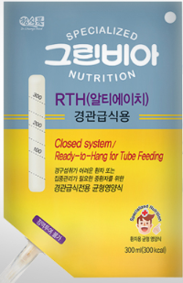
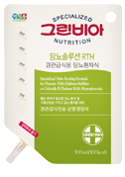
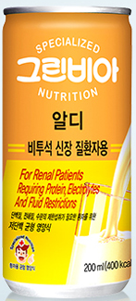
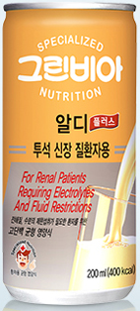
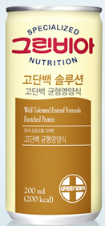
경관유 유동식 (현 사용제품)
-위장관 기능은 정상이지만 구강섭취가 불가능한 경우 관을 이용하여 공급하는 식사
일반(RTH) Ready to Hang | 당뇨(RTH) | 신장(RD-비 투석용 , RD+-투석환자용) | 고단백
탄:지:단=65:20:15 1팩-400ml-400kcal | 탄:지:단=40:40:20 1팩-400ml-400kcal | RD탄:지:단=8:35:57 RD+탄:지:단=15:35:50 1캔-200ml-400kcal | 탄:지:단=55:20:25 1캔-200ml-200kcal
기타: 구강섭취용(다양한 맛), 장 솔루션(장 관계 민감한 환자)

Slide 23
기타 치료식
-질환에 따른 치료와 예방을 목적으로 하는 식사
위 궤양식 | 통풍식(저퓨린식) | 저 요오드식
연 식단 적용 | 퓨린 제한식사 | 요오드 제한 식사(140mg↓)
위산분비를 증가 시키거나 위 점막을 직접적으로 자극하는 식품들과 개별적으로 증상이 악화되는 식품들의 섭취를 제한하는 식사임. | 체내의 요산수치를 줄이기 위하여 퓨린 섭취를 일일 약 150mg이하로 제한하는 식사임 단백질섭취 제한 전곡류 일주일 두 번 섭취 | 정제된 소금을 사용함. 호밀,보리,콘프레이크,상업용빵,과자,생선류,해조류,조개,내장류,햄,육가공류,통조림,난황제품,난황,유제품,시금치,김치류,후르츠칵테일,마요네즈,아몬드,적색식용색소 함유음료 및 식품

Slide 24
치료 목적에 맞는 식사처방과 식사제공
감사합니다~

